Slide 1
Объекты в JavaScript

Slide 2
Создание объекта с помощью литерала
Пустой объект:
let obj = {};
console.log(obj);//{}
Добавляем свойства объекта:
Точечный синтаксис:
obj.firstname = 'Вася';
Синтаксис с квадратными скобками
obj["lastname"] = 'Пупкин';
console.log(obj);//{firstname: "Вася", lastname: "Пупкин"}

Slide 3
Создание объекта с помощью конструктора
Пустой объект:
let myObj = new Object();
console.log(myObj);//{}
Добавляем свойства объекта:
Точечный синтаксис:
myObj.firstname = 'Дима';
Синтаксис с квадратными скобками
myObj["lastname"] = 'Колобков';
console.log(myObj);//{firstname: "Дима", lastname: "Колобков"}

Slide 4
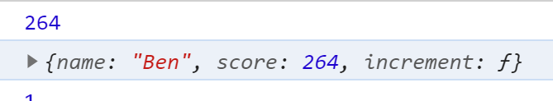
Создание объекта со свойствами и методом
const user1= {
name: "Ben",
score: 263,
increment: function() {
console.log(++user1.score)
}
}
user1.increment();//264
console.log(user1);

Slide 5
Ключевое слово this
const user2= {
name: "Emily",
score: 120,
increment: function() {
console.log(++this.score)
}
}
user2.increment();//121
console.log(user2);
Ключевое слово this всегда относится к текущему объекту, внутри которого пишется код, поэтому в данном случае это эквивалентно всему объекту car. Это как бы внутреннее "Я" для каждого из объектов, которое позволяет получить доступ ко всем свойствам или методам этого объекта.

Slide 6
Использование кириллических символов и цикла for…in для вывода свойств объекта
let chair={
Модель: 'Кресло Примтекс Плюс Ultra Chrome',
'Материал корпуса': ['Металл','Пластик'],
'Материал обивки': 'Ткань',
Цвет: 'Черный', Тип: 'Кресло руководителя'
}
console.log(chair.Модель); // Кресло Примтекс Плюс Ultra Chrome console.log(chair["Материал обивки"]); // Ткань
for(let prop in chair){ document.write(`<p>${prop}: ${chair[prop]}</p>`); }

Slide 7
Создание объекта методом Object.create();
Пустой объект:
let student = Object.create(null);
console.log(student);//{}
student.firstname = 'Николай';
student["lastname"] = 'Иванов';
console.log(student);//{firstname: "Николай", lastname: "Иванов"}
Новый объект на основе уже созданного:
let user = Object.create(student);
console.log(user, user.firstname, user.lastname);// {}, "Николай" "Иванов"

Slide 8
Преобразование объекта в массив Способ 1. Object.keys()
Метод Object.keys() принимает объект в качестве аргумента и возвращает массив с заданными ключами объекта. Используя метод Object.keys() с методом forEach(), мы получаем доступ к паре ключ-значение объекта.
const ukraine= {
name: "Ukraine",
flag: "https://www.ukrdruk.com/wp-content/uploads/2019/02/flag-00002_800.jpg",
tel: '+380'
}
const keys = Object.keys(ukraine);
console.log(keys); //(3) ['name', 'flag', 'tel']
keys.forEach(key => {
console.log(`${key} : ${ukraine[key]}`);
});

Slide 9
Преобразование объекта в массив Способ 2. Object.values()
Метод Object.values() принимает объект в качестве аргумента и возвращает массив с заданными значениями объекта. Используя данный метод, мы получаем доступ только к значениям объекта.
const ukraine= {
name: "Ukraine",
flag: "https://www.ukrdruk.com/wp-content/uploads/2019/02/flag-00002_800.jpg",
tel: '+380'
}
const values = Object.values(ukraine);
console.log(values); //(3) ['Ukraine', 'https://www.ukrdruk.com/wp-content/uploads/2019/02/flag-00002_800.jpg', '+380']
values.forEach(value => console.log(value));

Slide 10
Преобразование объекта в массив Способ 3. Object.entries()
Метод Object.entries() принимает объект в качестве аргумента и возвращает массив с массивами, которые являются парами [key, value] данного объекта.
const ukraine= {
name: "Ukraine",
flag: "https://www.ukrdruk.com/wp-content/uploads/2019/02/flag-00002_800.jpg",
tel: '+380'
}
const entries = Object.entries(ukraine);
console.log(entries); //[ ['name', 'Ukraine'], ['flag', 'https://www.ukrdruk.com/wp-content/uploads/2019/02/flag-00002_800.jpg'], ['tel', '+380'] ]
entries.forEach(([key, value]) => console.log(`${key}: ${value}`));

Slide 11
Преобразование объекта в массив Способ 4. Object.getOwnPropertyNames(obj)
Метод Object.getOwnPropertyNames() также принимает объект в качестве аргумента и возвращает массив строк, соответствующих свойствам, найденным непосредственно в объекте.
const ukraine= {
name: "Ukraine",
flag: "https://www.ukrdruk.com/wp-content/uploads/2019/02/flag-00002_800.jpg",
tel: '+380'
}
const objGetOwnPropertyNames = Object.getOwnPropertyNames(ukraine);
console.log(objGetOwnPropertyNames); // ['name', 'flag', 'tel']
objGetOwnPropertyNames.forEach(key => {
console.log(`${key} : ${ukraine[key]}`);
})

Slide 12
Создание группы объектов
При создании ряда однотипных объектов не имеет смысла создавать их поштучно. В этом случае используют ряд подходов: Factory Function, Constructor Function или Class

Slide 13
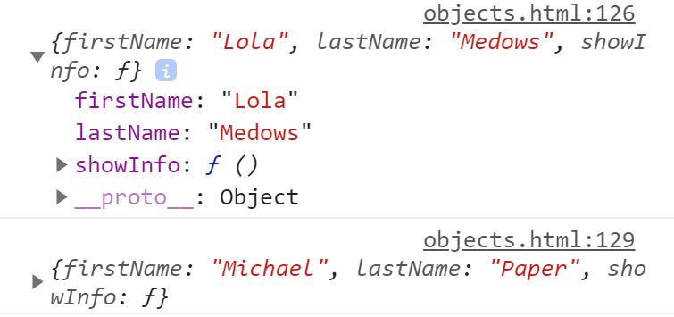
Функции-фабрики объектов
function Human (firstName, lastName) {
return {
firstName,
lastName,
showInfo: function(){
document.write(`<p>Let me introduce you <strong>${firstName} ${lastName} </strong></p>`);
}
}
}
const lola = Human('Lola', 'Medows');
console.log(lola);
lola.showInfo();
const michael = Human('Michael', 'Paper');
console.log(michael);
michael.showInfo();

Slide 14
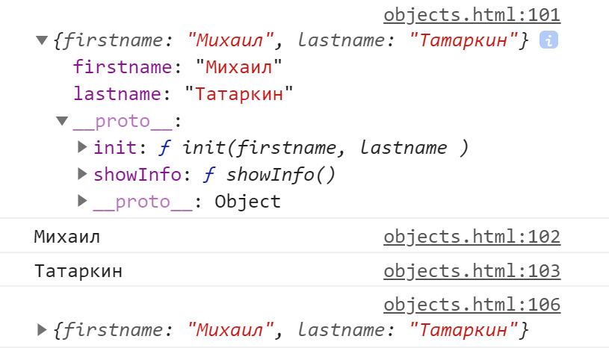
Объекты, ссылающиеся на другие объекты Objects Linking to Other Objects (OLOO)
const User = {
init (firstname, lastname ) {
this.firstname = firstname;
this.lastname = lastname;
},
showInfo(){
document.write(`<p>${this.firstname} ${this.lastname}</p>`); }
}
const mike = Object.create(User);
mike.init('Михаил', 'Татаркин');
console.log(mike); // {firstname: "Михаил", lastname: "Татаркин"}
console.log(mike.firstname); // Михаил
console.log(mike.lastname); // Татаркин
mike.showInfo();

Slide 15
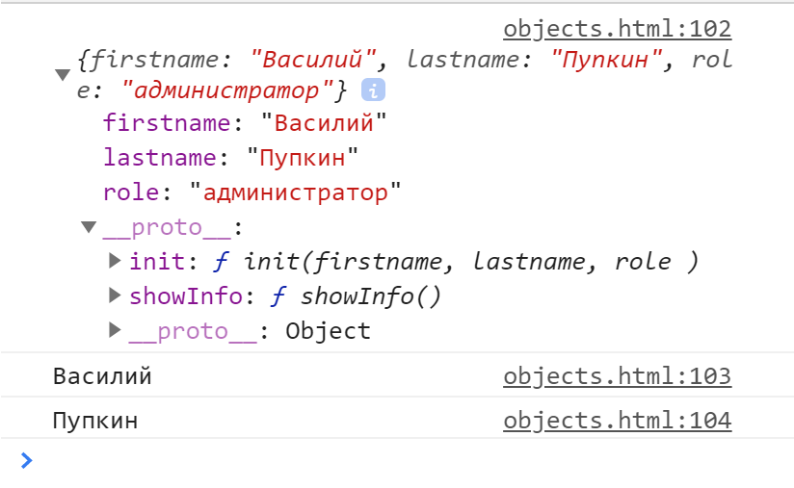
Объекты, ссылающиеся на другие объекты с последовательным вызовом
const User = {
init (firstname, lastname, role ) {
this.firstname = firstname;
this.lastname = lastname;
this.role = role;
return this;
},
showInfo(){
document.write(`<p>${this.firstname} ${this.lastname} имеет доступ ${this.role}</p>`); }
}
const mike = Object.create(User).init('Василий', 'Пупкин', 'администратор');

Slide 16
Использование функции-конструктора
function Student(firstName, lastName) {
this.firstname = firstName;
this.lastname = lastName;
this.showInfo = function() {
document.write(`<p>${this.firstname} ${this.lastname}</p>`)
}
this.getName = function() {
return this.firstname + ' ' + this.lastname
};
this.setName = function(newName) {
let parts = newName.split(' ');
this.firstname = parts[0];
this.lastname = parts[1];
};
}
let st1 = new Student('Игорь', 'Степанов');
console.log(st1); //Student {firstname: "Игорь", lastname: "Степанов", showInfo: ƒ, getName: ƒ, setName: ƒ}
console.log(st1.getName()); //{firstname: "Николай", lastname: "Иванов"}
let st2 = new Student('Ирина', 'Кононова');
console.log(st2);//Student {firstname: "Ирина", lastname: "Кононова", showInfo: ƒ, getName: ƒ, setName: ƒ}
console.log(st2.getName()); //Ирина Кононова
st2.setName('Ирина Собинова');
console.log(st2.getName());//Ирина Собинова

Slide 17
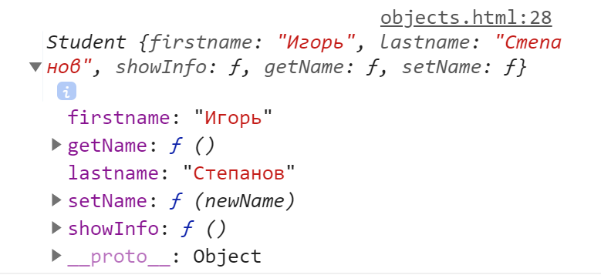
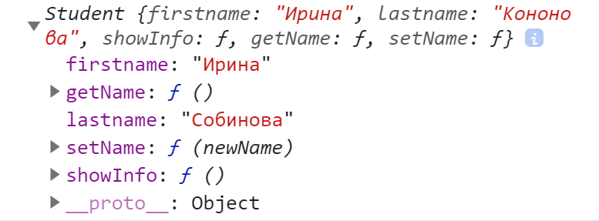
Свойства и методы каждого объекта

Slide 18
Прототипы
Прототипы - это механизм, с помощью которого объекты JavaScript наследуют свойства друг от друга.
Свойство prototype можно использовать для добавления методов к существующим конструкторам.
Свойства и методы определяются в свойстве prototype функции-конструктора объектов, а не в самих объектах.
Понятие прототипного наследования в JS предполагает, что каждый объект, имеет объект-прототип, который выступает как шаблон, от которого объект-экземпляр наследует методы и свойства. Объект-прототип так же может иметь свой прототип и наследовать его свойства и методы и так далее. Это часто называется цепочкой прототипов и объясняет почему одним объектам доступны свойства и методы, которые определены в других объектах.
В JavaScript создается связь между экземпляром объекта и его прототипом (свойство __proto__, которое является производным от свойства prototype конструктора), а свойства и методы обнаруживаются при переходе по цепочке прототипов.

Slide 19
Перенос методов в прототип объекта
function Student(firstName, lastName) {
this.firstname = firstName;
this.lastname = lastName;
}
Student.prototype.showInfo = function() {
document.write(`<p>${this.firstname} ${this.lastname}</p>`)
}
Student.prototype.getName = function() {
return this.firstname + ' ' + this.lastname };
Student.prototype.setName = function(newName) {
let parts = newName.split(' ');
this.firstname = parts[0];
this.lastname = parts[1];
};
let st3 = new Student('Геннадий', 'Полуянов');
console.log(st3);
st3.showInfo();
let st4 = new Student('Людмила', 'Горяинова');
console.log(st4);
st4.showInfo();
st4.setName('Людмила Семко');
st4.showInfo();

Slide 20
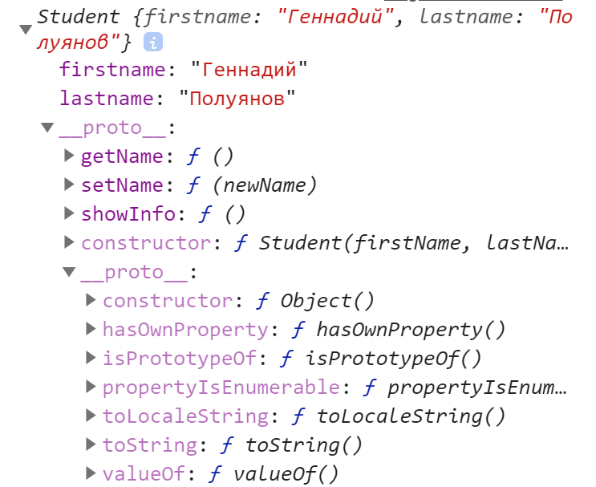
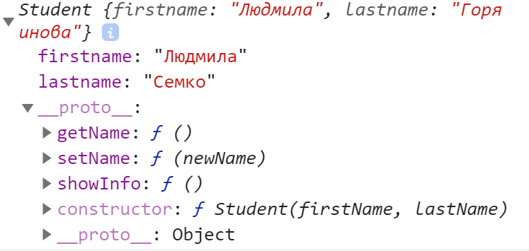
Перенос методов в прототип объекта

Slide 21
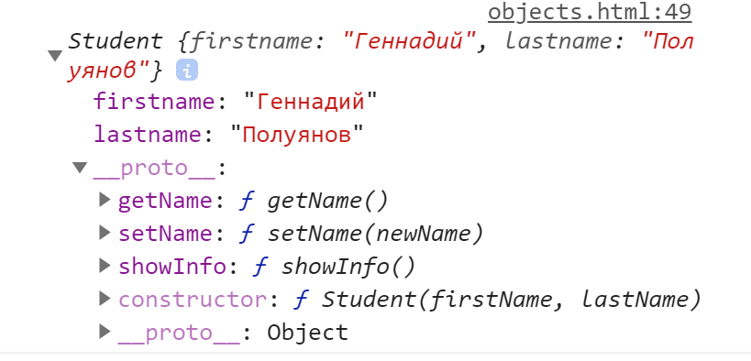
Перенос методов в прототип объекта с помощью Object.assign()
function Student(firstName, lastName) {
this.firstname = firstName;
this.lastname = lastName;
}
Object.assign(Student.prototype, {
showInfo () { document.write(`<p>${this.firstname} ${this.lastname}</p>`); },
getName () { return this.firstname + ' ' + this.lastname },
setName (newName) { let parts = newName.split(' ');
this.firstname = parts[0];
this.lastname = parts[1]; }
});
let st3 = new Student('Геннадий', 'Полуянов');
console.log(st3);
st3.showInfo();
st3.setName('Геннадий Великий’);
st3.showInfo();

Slide 22
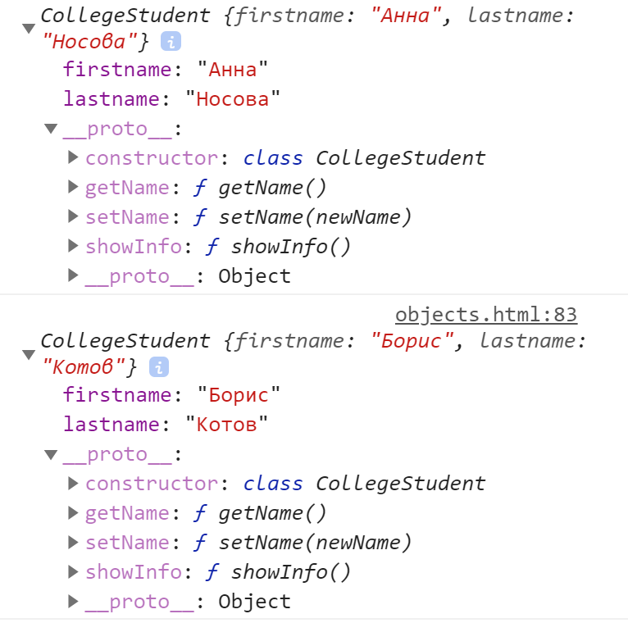
Классы в JS
class CollegeStudent {
constructor(firstname, lastname) {
this.firstname = firstname;
this.lastname = lastname;
}
showInfo() { document.write(`<p>${this.firstname} ${this.lastname}</p>`) }
getName() { return this.firstname + ' ' + this.lastname };
setName(newName) { let parts = newName.split(' ');
this.firstname = parts[0];
this.lastname = parts[1]; };
}
let st5 = new CollegeStudent('Анна', 'Носова');
console.log(st5);
let st6 = new CollegeStudent('Борис', 'Котов');
console.log(st6);
st6.showInfo();
console.log(st6.getName())

Slide 23
Геттеры и сеттеры – позволяют задать свойство, хотя являются функциями
class CollegeStudent {
constructor(firstname, lastname) {
this.firstname = firstname;
this.lastname = lastname;
}
showInfo() { document.write(`<p>${this.firstname} ${this.lastname}</p>`); }
get name() {
return this.firstname + ' ' + this.lastname
};
set name(newName) {
let parts = newName.split(' ');
this.firstname = parts[0];
this.lastname = parts[1];
};
}
let st6 = new CollegeStudent('Борис', 'Котов');
console.log(st6);
st6.showInfo();
console.log(st6.name);// Борис Котов
st6.name = 'Сергей Петренко';
st6.showInfo(); // Сергей Петренко
console.log(st6.name);// Борис Котов
console.log(st6.name);// Сергей Петренко

Slide 24
Наследование классов
class HighSchoolStudent extends CollegeStudent{
constructor(firstname, lastname, diploma=''){
super(firstname, lastname);
this.diploma = diploma;
}
get work() { return this.diploma; }
set work(value){ this.diploma = value; }
showInfo(){
document.write(`<p>${this.firstname} ${this.lastname} защитил дилом по теме ${this.diploma}</p>`);document.write(`<p>${this.firstname} ${this.lastname} защитил диплом по теме "${this.diploma}"</p>`);
}
}
let hstud1 = new HighSchoolStudent('Иван', 'Головин', 'Проблемы психологии подросткового возраста');
hstud1.showInfo();
//Иван Головин защитил диплом по теме "Проблемы психологии подросткового возраста"
hstud1.work='Кукуруза как объект кормления лошадей';
hstud1.showInfo();
//Иван Головин защитил диплом по теме "Кукуруза как объект кормления лошадей"

Slide 25
Наследование классов
ключевое слово extend показывает, какой класс наследуется (расширяется)
ключевое слово super(firstname, lastname) позволяет вызвать конструктор родительского класса
Можно добавить свои геттеры и сеттеры, а также использовать геттеры и сеттеры родительского класса
если есть необходимость в переопределении функции родительского класса, она описывается в классе-наследнике с тем же именем, но с другим функционалом.
showInfo(){
document.write(`<p>${this.firstname} ${this.lastname} защитил дилом по теме ${this.diploma}</p>`);document.write(`<p>${this.firstname} ${this.lastname} защитил диплом по теме "${this.diploma}"</p>`);
}

Slide 26
Ссылки
https://learn.javascript.ru/descriptors-getters-setters
https://learn.javascript.ru/property-accessors
https://learn.javascript.ru/prototype-inheritance

Slide 27
Пример функции-конструктора для списка задач
function TodoModel() {
this.todos = Array.from(arguments);
}
TodoModel.prototype.showList = function() {
document.write(`<ol><li>${this.todos.join('<li>')}</ol>`);
}
TodoModel.prototype.add = function() {
this.todos.push(...arguments);
this.showList();
}
TodoModel.prototype.remove = function(ind) {
this.todos.splice(ind, 1);
this.showList();
}
let homeTasks = new TodoModel('приготовить еду', 'постирать', 'забрать ребенка из сада', 'убрать дома');
homeTasks.showList();
homeTasks.add('попылесосить', 'выгулять собаку');
homeTasks.remove(1);

